Slide 1


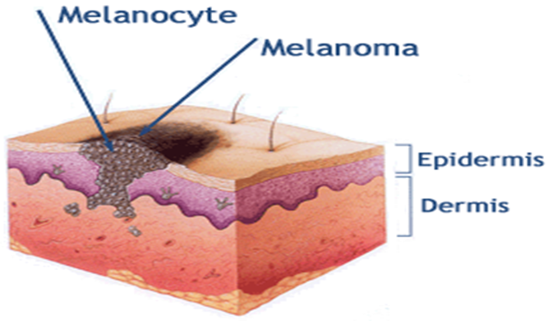
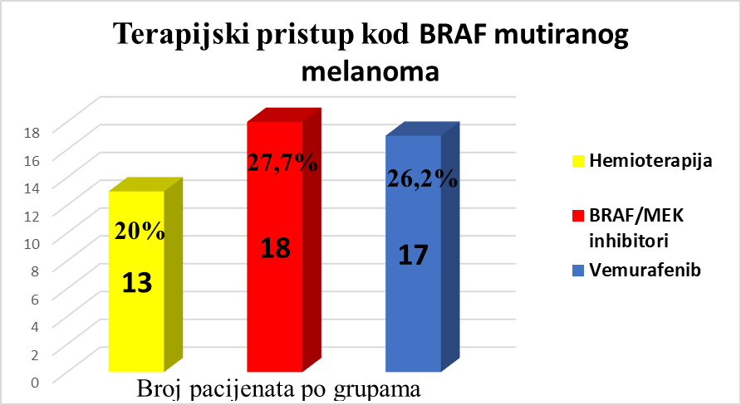
BRAF MUTIRANI METASTATSKI MELANOM - UČESTALOST, TERAPIJSKI PRISTUP I ISHOD LIJEČENjA
Bojana Lazić¹
1. Klinika za onkologiju, Univerzitetski klinički centar Republike Srpske
Uvod
Materijal i metode
Rezultati (nastavak)
Melanom je najmaligniji tumor kože. Nastaje malignom transformacijom pigmentnih ćelija, melanocita, koji se u najvećem broju nalaze u bazalnom sloju epiderma kože (Slika 1).
Od 50% do 60% pacijenata s melanomom kože, ima mutaciju BRAF gena.
Danas postoje savremene terapijske procedure, poput selektivnih BRAF inhibitora, selektivnih MEK inhibitora ili njihova kombinacija, koje se koriste kao ciljana biološka terapija kod BRAF mutiranog metastatskog melanoma.
Sprovedeno je retrospektivno istraživanje u periodu od početka januara 2015. do kraja decembra 2019. godine u Klinici za onkologiju UKC RS.
Podaci su prikupljani iz istorija bolesti i patohistoloških nalaza. Pacijenti sa BRAF mutiranim melanomom su raspoređeni u tri grupe:
• Prvu grupu čine pacijenti koji su liječeni hemioterapijom;
• U drugoj grupi su pacijenti koji su liječeni BRAF/MEK inhibitorima;
• U trećoj grupi su pacijenti liječeni BRAF inhibitorom vemurafenibom.
Kod sve tri grupe pacijenata određeni su DFS, PFS i OS. Analizirani su i osnovni demografski podaci, te tip melanoma i najčešće lokalizacije metastaza.
Prosječan PFS kod pacijenata liječenih hemioterapijom iznosi 8,1 mjesec, dok prosječan OS iznosi 27 mjeseci.
PFS kod pacijenata liječenih BRAF/MEK inhibitorima u prosjeku iznosi 11,6 mjeseci, dok prosječan OS iznosi 48,7 mjeseci.
U grupi pacijenata liječenih monoterapijski BRAF inhibitorom vemurafenibom prosječan PFS iznosi 9,1 mjesec, te OS 50,7 mjeseci. (Tabele 1 i 2)
Tabela 1. PFS u sve tri grupe pacijenata
Terapijska grupa | Hemioterapija | BRAF/MEK inhibitori | Vemurafenib
PFS | 8,1 mjesec | 11,6 mjeseci | 9,1 mjesec
Standardna devijacija - SD | 5,75 | 7,40 | 5,55
Confidence interval - CI | 5,1 - 11,1 | 2,3 - 11,7 | 1,4 - 6,3
Slika 1. Melanom kože
Tabela 2. OS u sve tri grupe pacijenata
Terapijska grupa | Hemioterapija | BRAF/MEK inhibitori | Vemurafenib
OS | 27 mjeseci | 48,7 mjeseci | 50,7 mjeseci
SD | 23,61 | 7,40 | 45,45
CI | 14,6 - 39,3 | 10,7 - 27,7 | 10,7 - 29,6
Rezultati
Od ukupno 413 pacijenata sa melanomom, njih 65 (15,74%) ima patohistološki verifikovan BRAF mutirani metastatski melanom sa mutacijom detektovanom na V600E egzonu. Terapijski pristup prema grupama pacijenata predstavljen je grafički (Slika 2).
Zaključak
Cilj rada
Dobijeni rezultati pokazuju da su PFS i OS u grupi pacijenata liječenih BRAF/MEK inhibitorima i monoterapijski BRAF inhibitorom vemurafenibom bolji u odnosu na pacijente liječene hemioterapijski dakarbazinom.
Liječenje monoterapijski vemurafenibom pokazuje lošiji PFS u odnosu na pacijente liječene kombinacijom BRAF/MEK inhibitora.
Dokazana je značajna povezanost između produženog PFS i liječenja kombinovanom terapijom BRAF/MEK inhibitorima.
• Odrediti ukupan broj pacijenata sa BRAF mutiranim metastatskim melanomom liječenih u Klinici za onkologiju (UKC RS) i odrediti vrijeme do progresije bolesti - disease free survival (DFS), preživljavanje bez progresije bolesti - progression free survival (PFS) i ukupno preživljavanje - overall survival (OS).
Slika 2. Terapijski pristup kod BRAF mutiranog melanoma

